Slide 1

INTERVALOS Y DESIGUALDADES
Facultad de Ciencias Naturales e Ingeniería
Área Académica de Ciencias Básicas y Modelado
Adelina Ocaña Gómez
2024

Slide 2
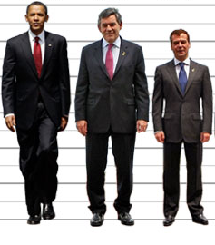
Supongamos que disponemos de una información como la siguiente:
“La estatura de Juan es de 1.60 m y la de Pedro es 1.90 m. La estatura de Roberto está entre la de Juan y la de Pedro”
Área Académica de Ciencias Básicas y Modelado UJTL - Área de Matemáticas

Slide 3
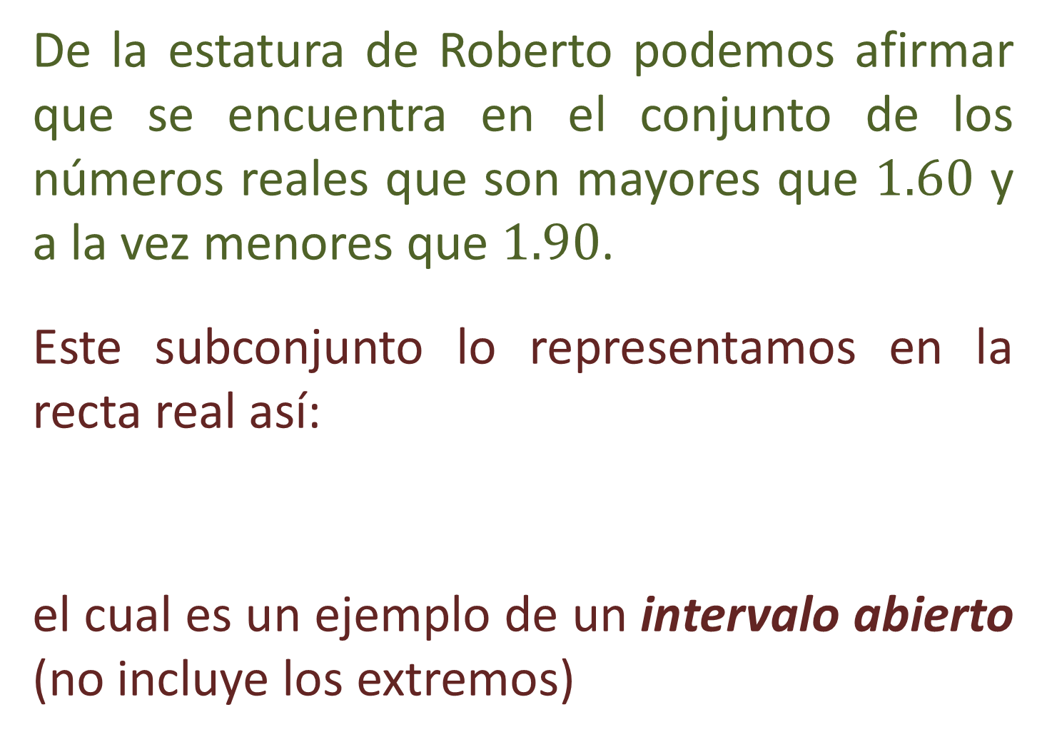
De la estatura de Roberto podemos afirmar que se encuentra en el conjunto de los números reales que son mayores que $1.60$ y a la vez menores que $1.90$.
Este subconjunto lo representamos en la recta real así:
el cual es un ejemplo de un intervalo abierto (no incluye los extremos)
1.60
1.90
Área Académica de Ciencias Básicas y Modelado UJTL - Área de Matemáticas

Slide 4
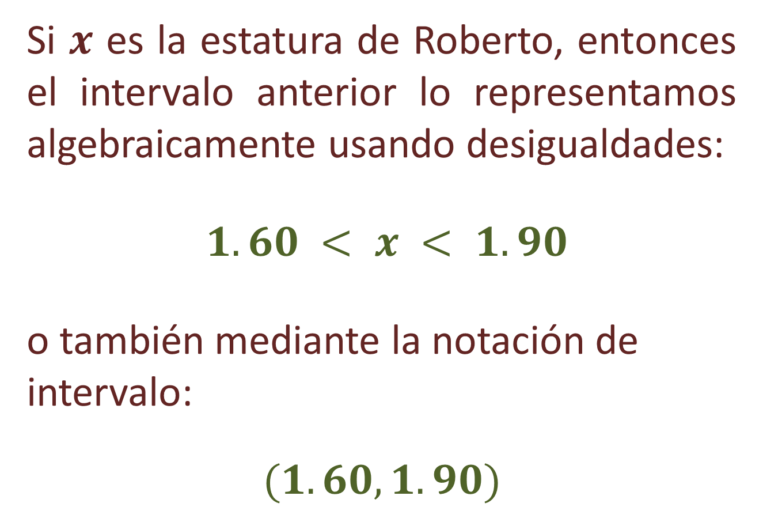
Si $x$ es la estatura de Roberto, entonces el intervalo anterior lo representamos algebraicamente usando desigualdades:
$1.60 < x < 1.90$
o también mediante la notación de intervalo:
$$(1.60, 1.90)$$
Área Académica de Ciencias Básicas y Modelado UJTL - Área de Matemáticas

Slide 5
Los intervalos son subconjuntos particulares de los números reales que se utilizan para describir características de las funciones y las soluciones de inecuaciones.
Área Académica de Ciencias Básicas y Modelado UJTL - Área de Matemáticas

Slide 6
CLASES
DE
INTERVALOS

Slide 7
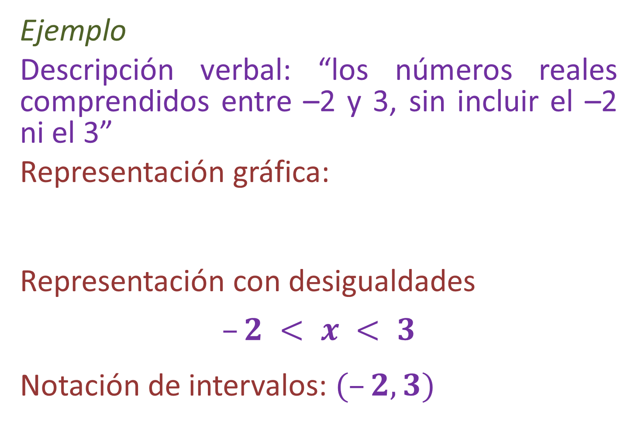
1) Abiertos.
Ejemplo
Descripción verbal: “los números reales comprendidos entre –2 y 3, sin incluir el –2 ni el 3”
Representación gráfica:
Representación con desigualdades
$$–2 < x < 3$$
Notación de intervalos: $(–2, 3)$
Área Académica de Ciencias Básicas y Modelado UJTL - Área de Matemáticas

Slide 8
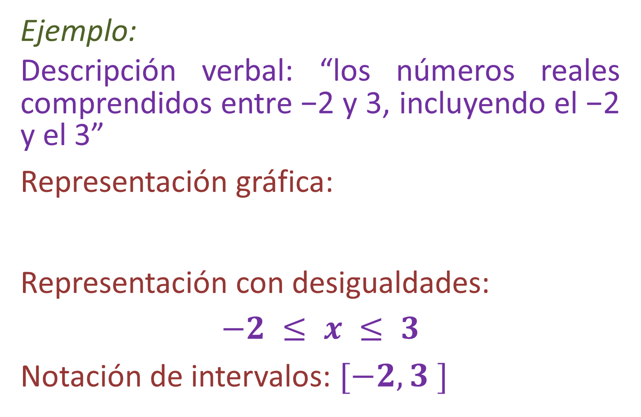
2) Cerrados
Ejemplo:
Descripción verbal: “los números reales comprendidos entre −2 y 3, incluyendo el −2 y el 3”
Representación gráfica:
Representación con desigualdades:
$$−2 ≤ x ≤ 3$$
Notación de intervalos: $[−2, 3 ]$
Área Académica de Ciencias Básicas y Modelado UJTL - Área de Matemáticas

Slide 9
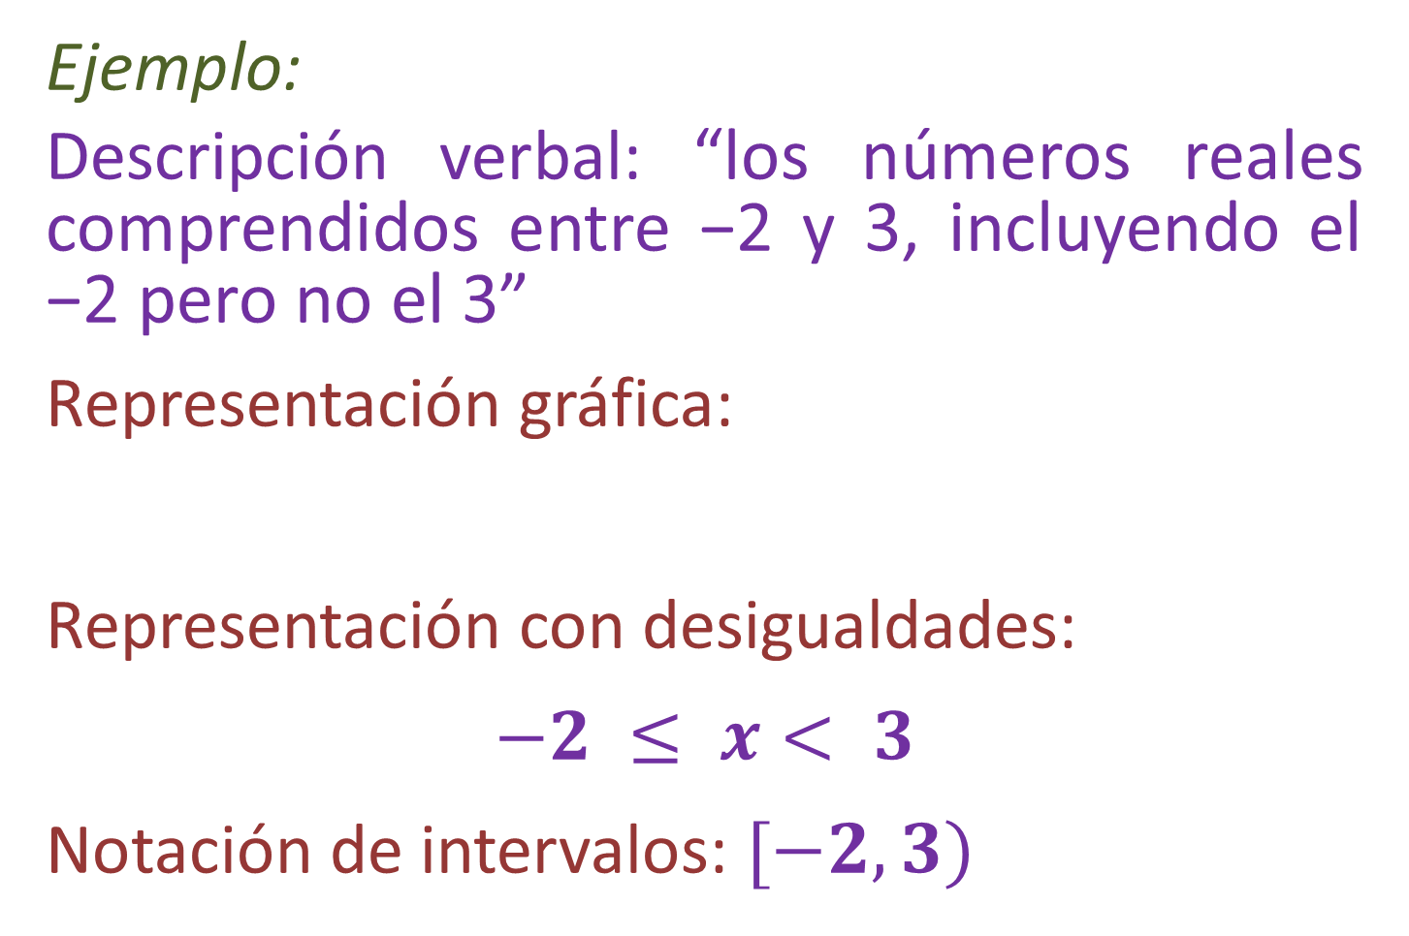
3) Semiabiertos
Ejemplo:
Descripción verbal: “los números reales comprendidos entre −2 y 3, incluyendo el −2 pero no el 3”
Representación gráfica:
Representación con desigualdades:
$$−2 ≤ x< 3$$
Notación de intervalos: $[−2, 3)$
Área Académica de Ciencias Básicas y Modelado UJTL - Área de Matemáticas

Slide 10
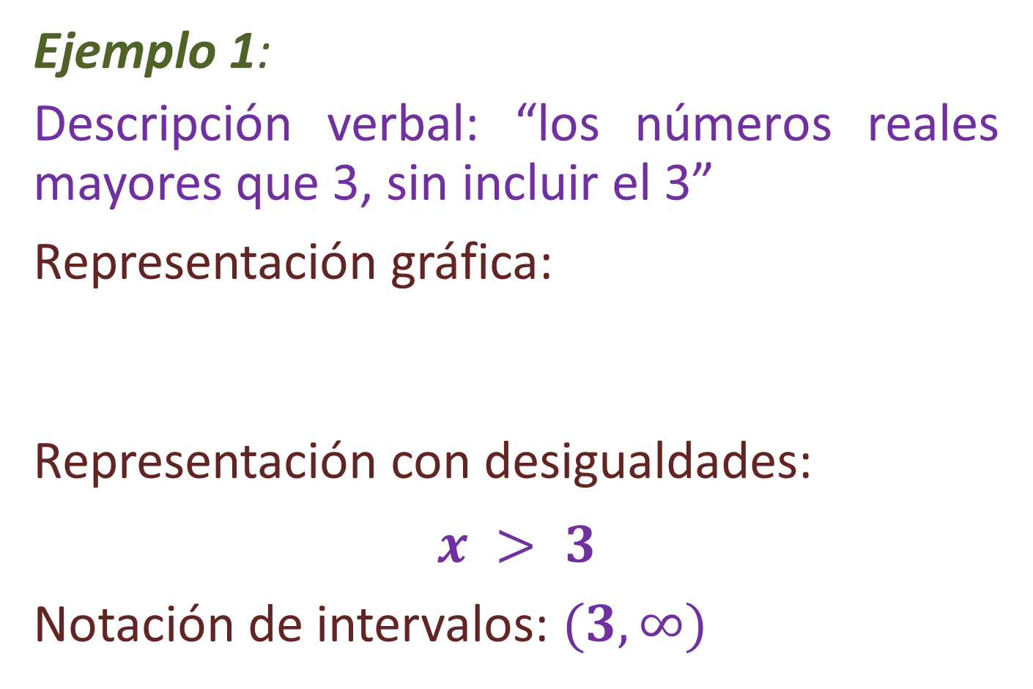
4) Infinitos
Ejemplo 1:
Descripción verbal: “los números reales mayores que 3, sin incluir el 3”
Representación gráfica:
Representación con desigualdades:
$$x > 3$$
Notación de intervalos: $(3,∞)$
Área Académica de Ciencias Básicas y Modelado UJTL - Área de Matemáticas

Slide 11
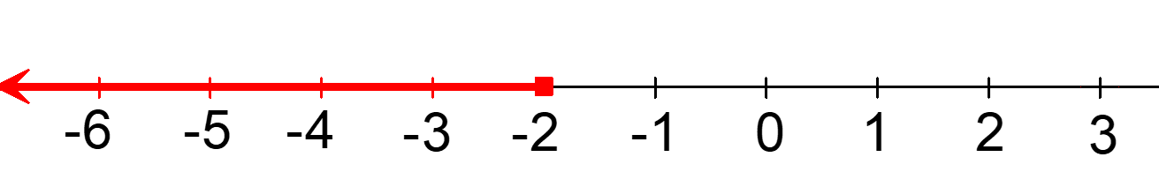
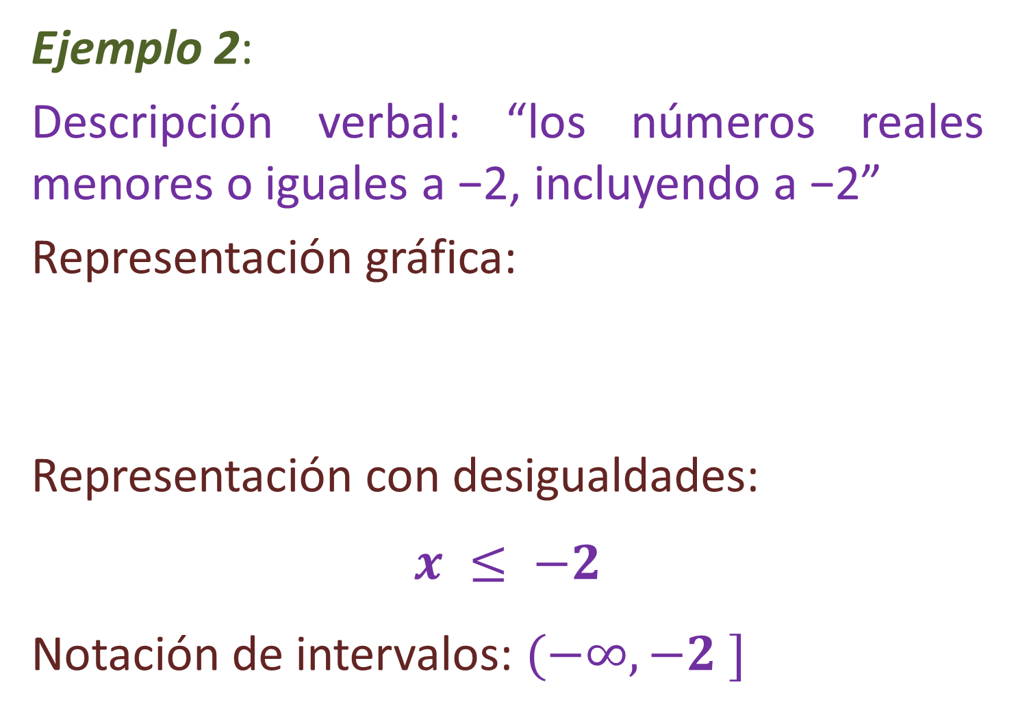
Ejemplo 2:
Descripción verbal: “los números reales menores o iguales a −2, incluyendo a −2”
Representación gráfica:
Representación con desigualdades:
$$x ≤ −2$$
Notación de intervalos: $(−∞, −2 ]$
Área Académica de Ciencias Básicas y Modelado UJTL - Área de Matemáticas

Slide 12
RESUMEN
CLASE DE INTERVALO | GRÁFICO | DESIGUAL DADES | NOTACIÓN DE INTERVALOS
Abierto |  | {x | a < x < b} | (a, b)
a
b
Cerrado |  | {x | a ≤ x ≤ b} | [a, b]
a
b
Semiabierto |  | {x | a ≤ x < b} | [a, b)
a
b
Semiabierto |  | {x | a < x ≤ b} | (a, b]
a
b
Infinito |  | {x | x ≥ a} | [a, ∞)
a
Infinito |  | {x | x > a} | (a, ∞)
a
Infinito |  | {x | x ≤ a} | (−∞, a]
a
Infinito |  | {x | x < a} | (−∞, a)
a
Área Académica de Ciencias Básicas y Modelado UJTL - Área de Matemáticas

Slide 13
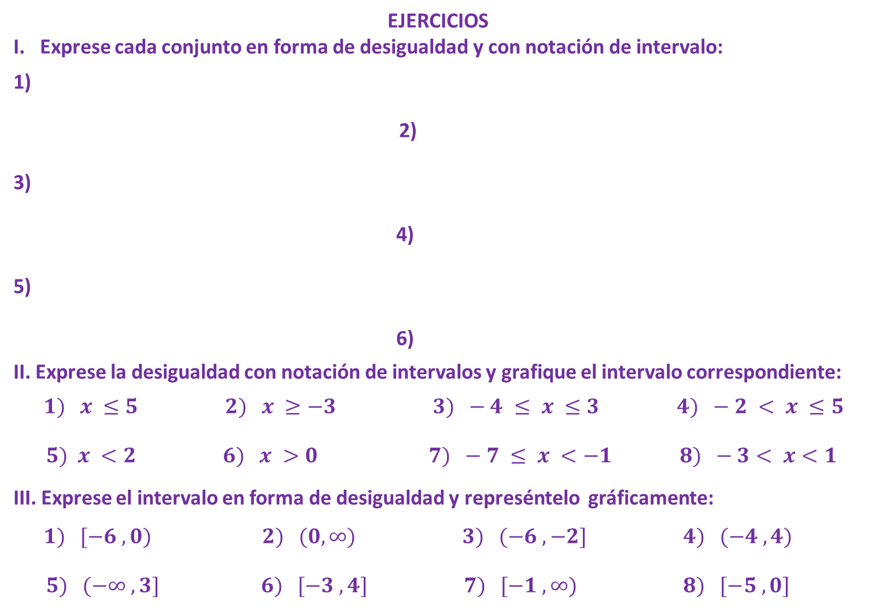
EJERCICIOS
I. Exprese cada conjunto en forma de desigualdad y con notación de intervalo:
1)
2)
3)
4)
5)
6)
II. Exprese la desigualdad con notación de intervalos y grafique el intervalo correspondiente:
$1) x ≤5 2) x ≥−3 3) −4 ≤ x ≤3 4) −2 < x ≤5$
$$5) x <2 6) x >0 7) −7 ≤ x <−1 8) −3< x<1$$
III. Exprese el intervalo en forma de desigualdad y represéntelo gráficamente:
$1) [−6 , 0) 2) (0, ∞) 3) (−6 , −2] 4) (−4 , 4)$
$$5) (−∞ , 3] 6) [−3 , 4] 7) [−1 , ∞) 8) [−5 , 0]$$
Área Académica de Ciencias Básicas y Modelado UJTL - Área de Matemáticas

Slide 14
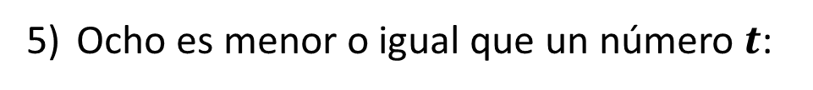

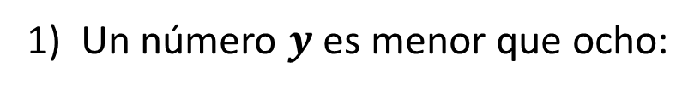


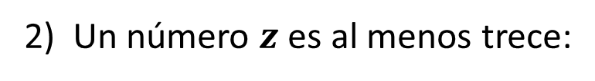

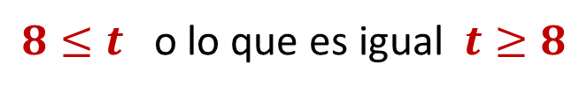
Resolver algunos ejercicios o problemas requiere escribir en lenguaje matemático, expresiones verbales.
Veamos algunos ejemplos.
1) Un número $y$ es menor que ocho:
$$y<8$$
2) Un número $z$ es al menos trece:
$$z≥13$$
“al menos trece” significa que el número puede ser 13 o más.
3) Cuatro más que un número $x$ es menor o igual a seis:
$$x+4≤6$$
Siete más que dos veces un número $w$, es a lo más dieciséis:
$$2w+7≤16$$
“a lo más dieciséis” significa que el número puede ser $16$ o menos
Ocho es menor o igual que un número $t$:
$8≤t$ o lo que es igual $t≥8$
Área Académica de Ciencias Básicas y Modelado UJTL - Área de Matemáticas

Slide 15
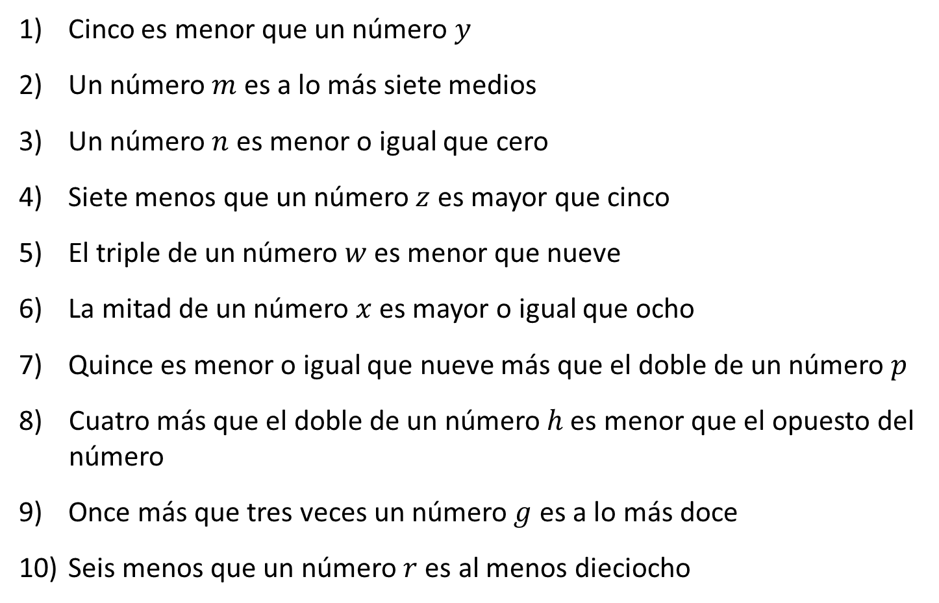
EJERCICIO
Escribir como una desigualdad las siguientes expresiones.
Cinco es menor que un número $y$
Un número $m$ es a lo más siete medios
Un número $n$ es menor o igual que cero
Siete menos que un número $z$ es mayor que cinco
El triple de un número $w$es menor que nueve
La mitad de un número $x$ es mayor o igual que ocho
Quince es menor o igual que nueve más que el doble de un número $p$
Cuatro más que el doble de un número $h$ es menor que el opuesto del número
Once más que tres veces un número $g$ es a lo más doce
Seis menos que un número $r$ es al menos dieciocho
Área Académica de Ciencias Básicas y Modelado UJTL - Área de Matemáticas

Slide 16

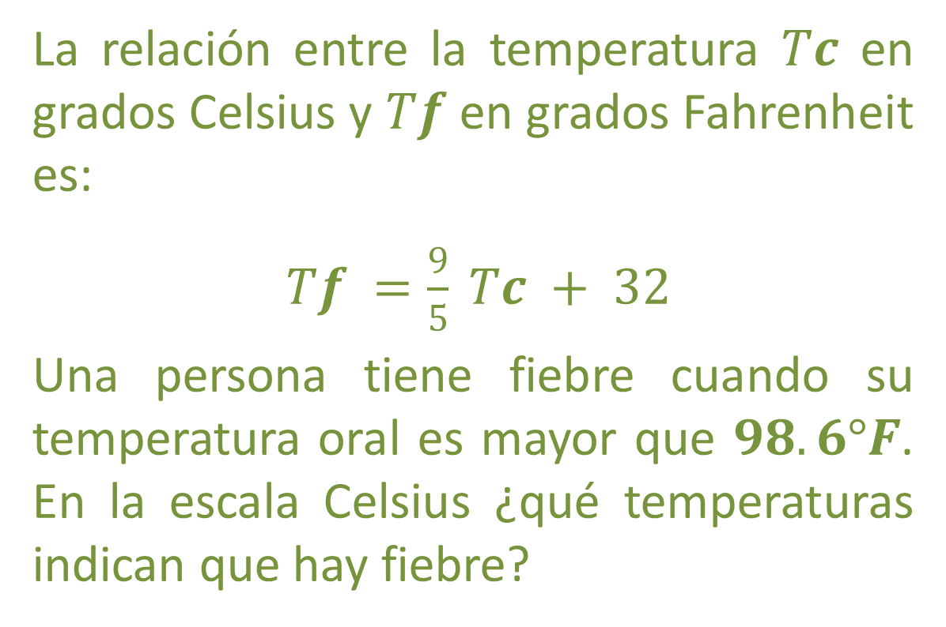
Veamos la siguiente situación:
La relación entre la temperatura $Tc$ en grados Celsius y $Tf$ en grados Fahrenheit es:
$Tf =\frac{9}{5} Tc + 32$
Una persona tiene fiebre cuando su temperatura oral es mayor que $98.6°F$. En la escala Celsius ¿qué temperaturas indican que hay fiebre?
Área Académica de Ciencias Básicas y Modelado UJTL - Área de Matemáticas

Slide 17
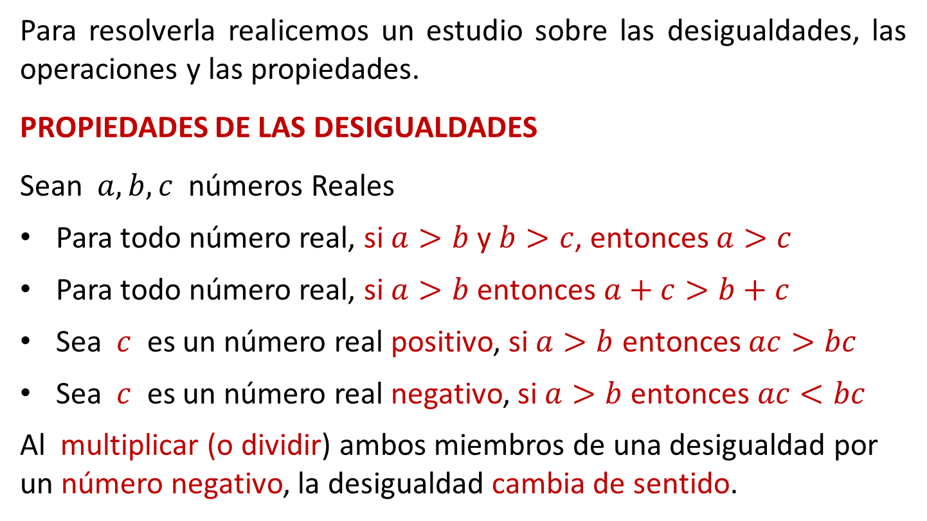

La situación anterior podemos plantearla con la desigualdad: $\frac{9}{5}Tc+32>98.6$
Para resolverla realicemos un estudio sobre las desigualdades, las operaciones y las propiedades.
PROPIEDADES DE LAS DESIGUALDADES
Sean $a,b,c$ números Reales
Para todo número real, si $a>b$ y $b>c$, entonces $a>c$
Para todo número real, si $a>b$ entonces $a+c>b+c$
Sea $c$ es un número real positivo, si $a>b$ entonces $ac>bc$
Sea $c$ es un número real negativo, si $a>b$ entonces $ac<bc$
Al multiplicar (o dividir) ambos miembros de una desigualdad por un número negativo, la desigualdad cambia de sentido.
Área Académica de Ciencias Básicas y Modelado UJTL - Área de Matemáticas

Slide 18
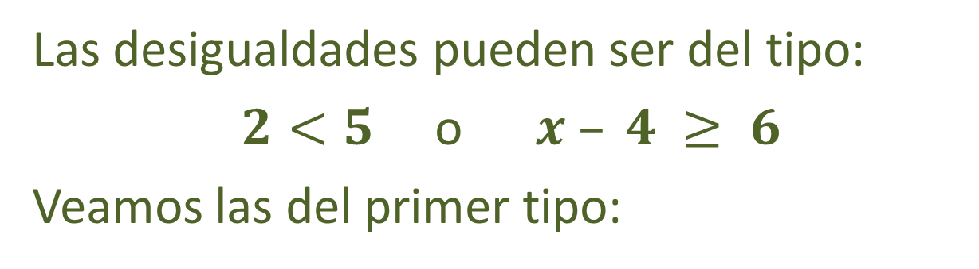
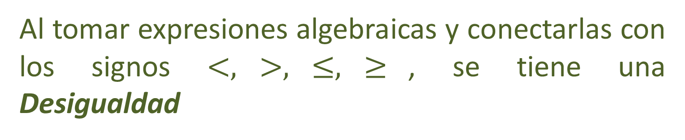
Al tomar expresiones algebraicas y conectarlas con los signos $<, >, ≤, ≥$, se tiene una Desigualdad
Las desigualdades pueden ser del tipo:
$2<5$ o $x – 4 ≥ 6$
Veamos las del primer tipo:
SIGNO | SE LEE | EJEMPLO | REPRESENTACIÓN GRÁFICA
$$<$$ | Menor que | $$2<5$$
$$>$$ | Mayor que | $$4>−1$$
$$≤$$ | Menor o igual que | $$−5≤−2$$
$$≥$$ | Mayor o igual que | $$7 ≥ 0$$
Área Académica de Ciencias Básicas y Modelado UJTL - Área de Matemáticas

Slide 19
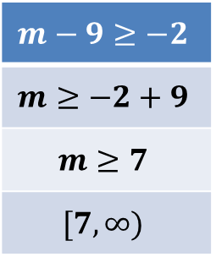
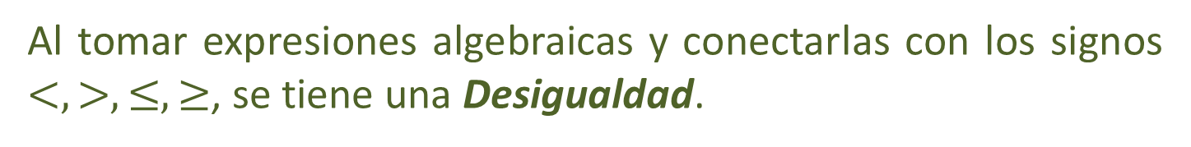
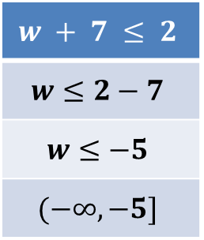
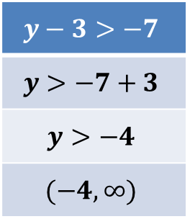
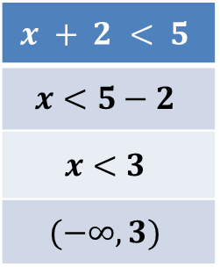
Al tomar expresiones algebraicas y conectarlas con los signos $<, >, ≤, ≥$, se tiene una Desigualdad.
Ejemplos de desigualdades:
$$x+2<5$$ | $$y−3>−7$$ | $$w+7≤2$$ | $$m−9≥−2$$
Encontremos los números reales que satisfacen cada una de las anteriores desigualdades; aplicamos inverso aditivo para despejar la desigualdad y escribimos la solución en notación de intervalos:
Desigualdad
Inverso aditivo
Solución desigualdad
Solución intervalo
$$x + 2 < 5$$
$$x<5−2$$
$$x<3$$
$$(−∞, 3)$$
$$y−3>−7$$
$$y>−7+3$$
$$y>−4$$
$$(−4,∞)$$
$$w + 7 ≤ 2$$
$$w≤2−7$$
$$w≤−5$$
$$(−∞,−5]$$
$$m−9≥−2$$
$$m≥−2+9$$
$$m≥7$$
$$[7,∞)$$
Área Académica de Ciencias Básicas y Modelado UJTL - Área de Matemáticas

Slide 20
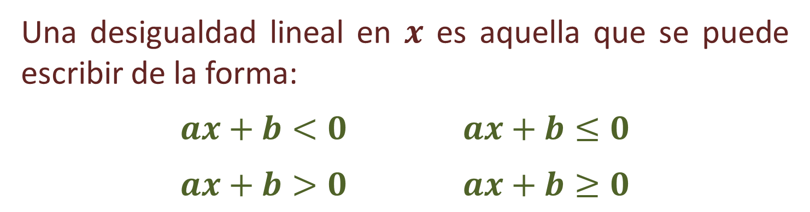
El conjunto de soluciones de una desigualdad lineal en una variable forma un intervalo de los números reales.
Una desigualdad lineal en $x$ es aquella que se puede escribir de la forma:
$ax+b<0$ $ax+b≤0$
$ax+b>0$ $ax+b≥0$
Al multiplicar (o dividir) una desigualdad por un número positivo se conserva el sentido de la desigualdad
Al multiplicar (o dividir) una desigualdad por un número negativo se invierte el sentido de la desigualdad
Área Académica de Ciencias Básicas y Modelado UJTL - Área de Matemáticas

Slide 21
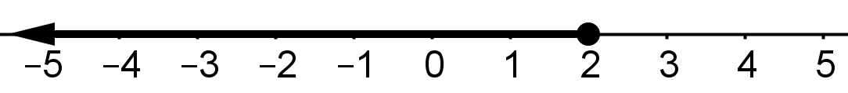
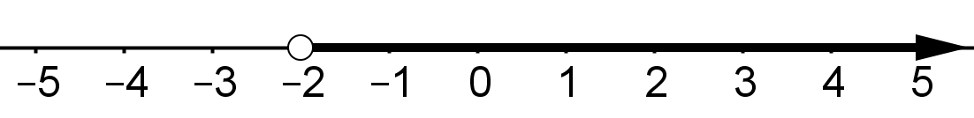
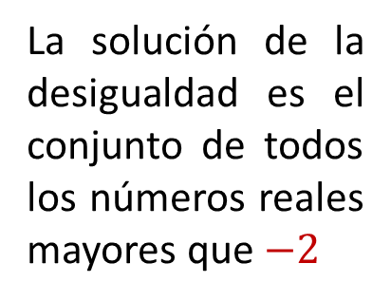
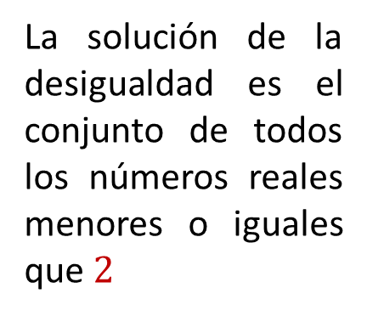
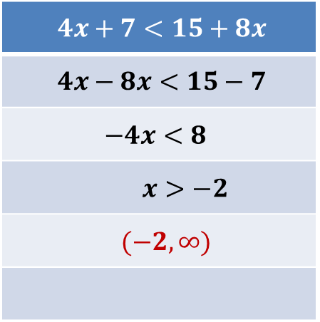
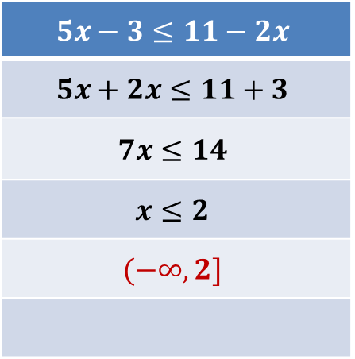
Veamos otras desigualdades lineales en una variable
Desigualdad
Términos semejantes
Inverso multiplicativo
Solución desigualdad
Solución intervalo
Solución gráfica
$$5x−3≤11−2x$$
$$5x+2x≤11+3$$
$$7x≤14$$
$$x≤2$$
$$(−∞, 2]$$
$4x+7<15+8x$
$4x−8x<15−7$
$$−4x<8$$
$x>−2$
$(−2, ∞)$
La solución de la desigualdad es el conjunto de todos los números reales menores o iguales que $2$
La solución de la desigualdad es el conjunto de todos los números reales mayores que $−2$
Área Académica de Ciencias Básicas y Modelado UJTL - Área de Matemáticas

Slide 22
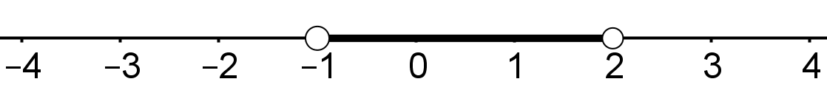
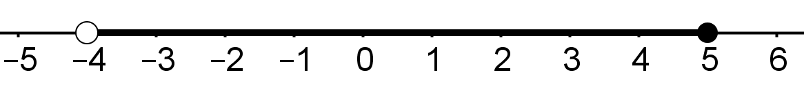
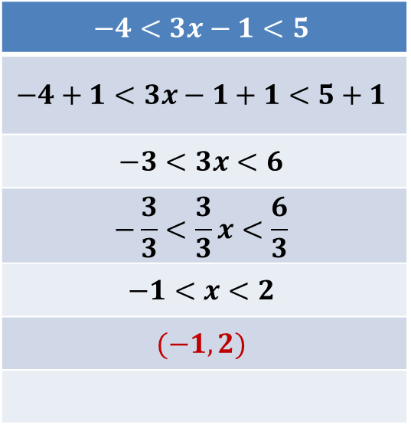
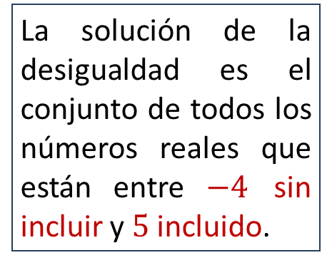
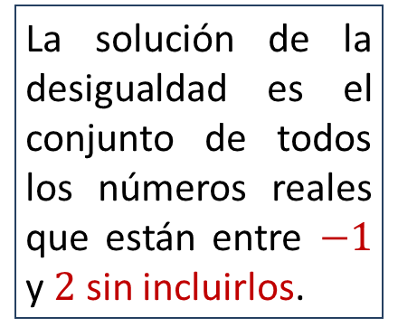
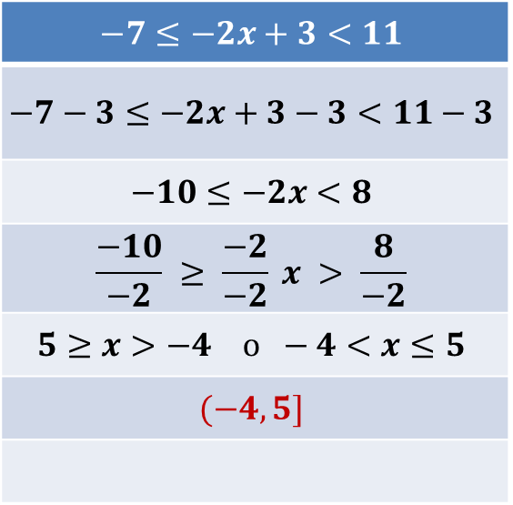
Otros ejemplos de desigualdades lineales en una variable
Desigualdad
Términos semejantes (inverso aditivo)
Simplificar
Inverso multiplicativo
Solución desigualdad
Solución intervalo
Solución gráfica
$$−4<3x−1<5$$
$$−4+1<3x−1+1<5+1$$
$$−3<3x<6$$
$$−\frac{3}{3}<\frac{3}{3}x<\frac{6}{3}$$
$$−1<x<2$$
$$(−1, 2)$$
$$−7≤−2x+3<11$$
$$−7−3≤−2x+3−3<11−3$$
$$−10≤−2x<8$$
$$\frac{−10}{−2} ≥ \frac{−2}{−2} x > \frac{8}{−2}$$
$$5≥x>−4 o −4<x≤5$$
$$(−4, 5]$$
La solución de la desigualdad es el conjunto de todos los números reales que están entre $−1$ y $2$ sin incluirlos.
La solución de la desigualdad es el conjunto de todos los números reales que están entre $−4$ sin incluir y $5$ incluido.
Área Académica de Ciencias Básicas y Modelado UJTL - Área de Matemáticas

Slide 23

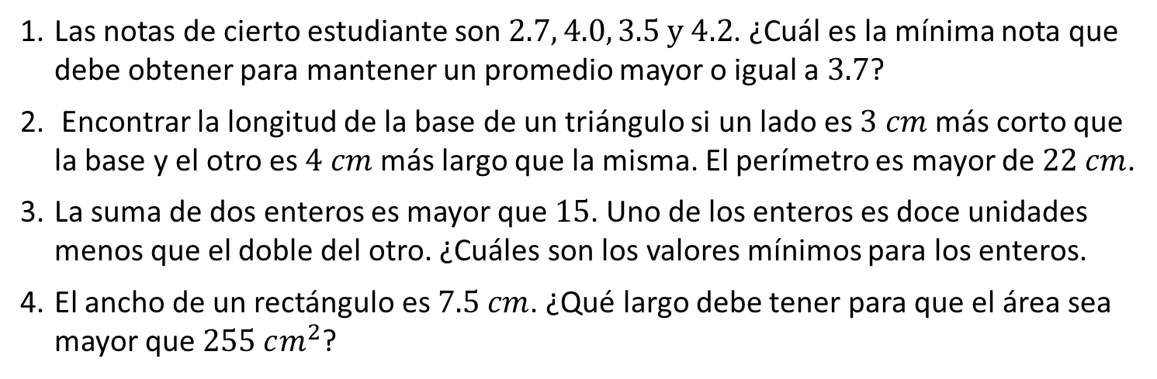


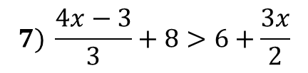
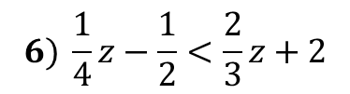


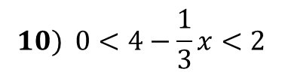
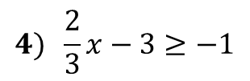

EJERCICIOS
Resuelva las siguientes desigualdades y grafique la solución
$1) 6x+27<2x+9$
$$2) 3\left(1−2x\right)<−2\left(x+3\right)−4$$
$$3) 3\left(x−1\right)−2\left(x+3\right)>4x$$
$$4) \frac{2}{3}x−3≥−1$$
$$5)\frac{x}{3}−\frac{x}{2}≤1$$
$$6) \frac{1}{4}z−\frac{1}{2}<\frac{2}{3}z+2$$
$$7) \frac{4x−3}{3}+8>6+\frac{3x}{2}$$
$$8) −4≤5x+6<21$$
$$9) −2≤4−2(x+3)≤5$$
$$10) 0<4−\frac{1}{3}x<2$$
Plantee y resuelva los siguientes problemas
Las notas de cierto estudiante son $2.7, 4.0, 3.5 y 4.2$. ¿Cuál es la mínima nota que debe obtener para mantener un promedio mayor o igual a $3.7$?
Encontrar la longitud de la base de un triángulo si un lado es $3 cm$ más corto que la base y el otro es $4 cm$ más largo que la misma. El perímetro es mayor de $22 cm$.
La suma de dos enteros es mayor que $15$. Uno de los enteros es doce unidades menos que el doble del otro. ¿Cuáles son los valores mínimos para los enteros.
El ancho de un rectángulo es $7.5 cm$. ¿Qué largo debe tener para que el área sea mayor que $255 cm^{2}$?
Área Académica de Ciencias Básicas y Modelado UJTL - Área de Matemáticas

